Slide 1
Het alfabet
Taal vanuit de leerlijnen
Groep 4

Slide 2
Dit gaan we doen
01
02
03
04
05
Ik leer
Geschiedenis
Alfabet-lied
Ik oefen
Ik kijk terug

Slide 3
Dit weet ik al
Wat weet jij al over het alfabet?
Denk (in je eigen hoofd)
Deel (kort overlegmoment)
Wissel uit (beurtenstokjes)

Slide 4
01
Ik leer
Ik leer de volgorde van het alfabet. ​
Ik kan het alfabet op volgorde leggen en opnoemen.

Slide 5
02
Geschiedenis
Waar komt ons alfabet vandaan?

Slide 6
Weetjes over het alfabet
Het alfabet bestaat altijd uit 26 letters.​
Het alfabet staat altijd in dezelfde volgorde.​
Hiërogliefen zijn de eerste tekens die geschreven werden.​
Het alfabet is ongeveer 500 jaar voor Christus ontstaan.​

Slide 7
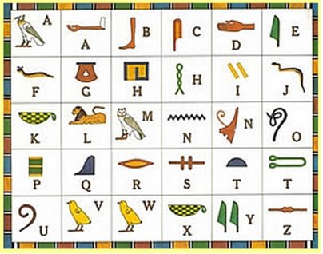
Hiërogliefen

Slide 8
Alfabet-lied
03

Slide 10
04
Ik oefen
Ik oefen met mijn leermaatje het alfabet.

Slide 11
Met het alfabet de wereld over
Landen
Er zijn veel landen in de wereld. Elk land begint met een letter uit het alfabet. Deze kun je op alfabetische volgorde zetten.
Vlaggen
Er zijn 101 landen die een vlag hebben. Elk land heeft zijn eigen vlag. Deze herken je aan de kleuren en de figuren.

Slide 12
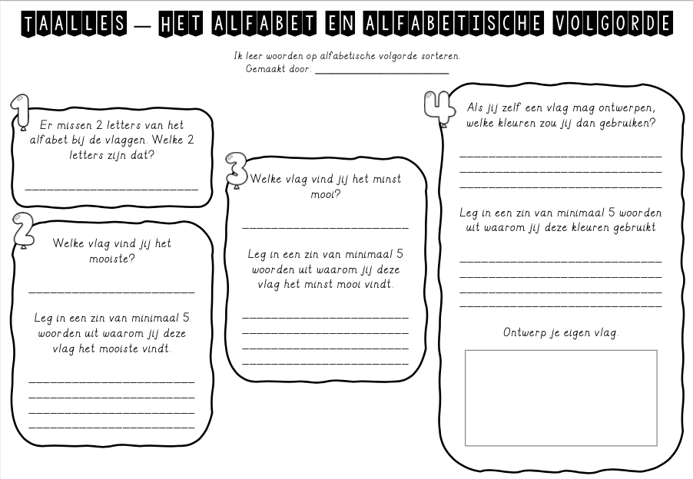
Notes:
Met je leermaatje krijg je een envelop.
In deze envelop zitten vlaggen met namen van landen.
Leg deze vlaggen/landen op volgorde van het alfabet, dus op alfabetische volgorde.
Daarna maak je de opdrachten van het werkblad op volgorde.
Opdracht 1 maak je samen met je leermaatje, opdracht 2 t/m 4 maak je zelfstandig.

Slide 13
05
Ik kijk terug
Wat heb ik deze les geleerd?

Slide 14
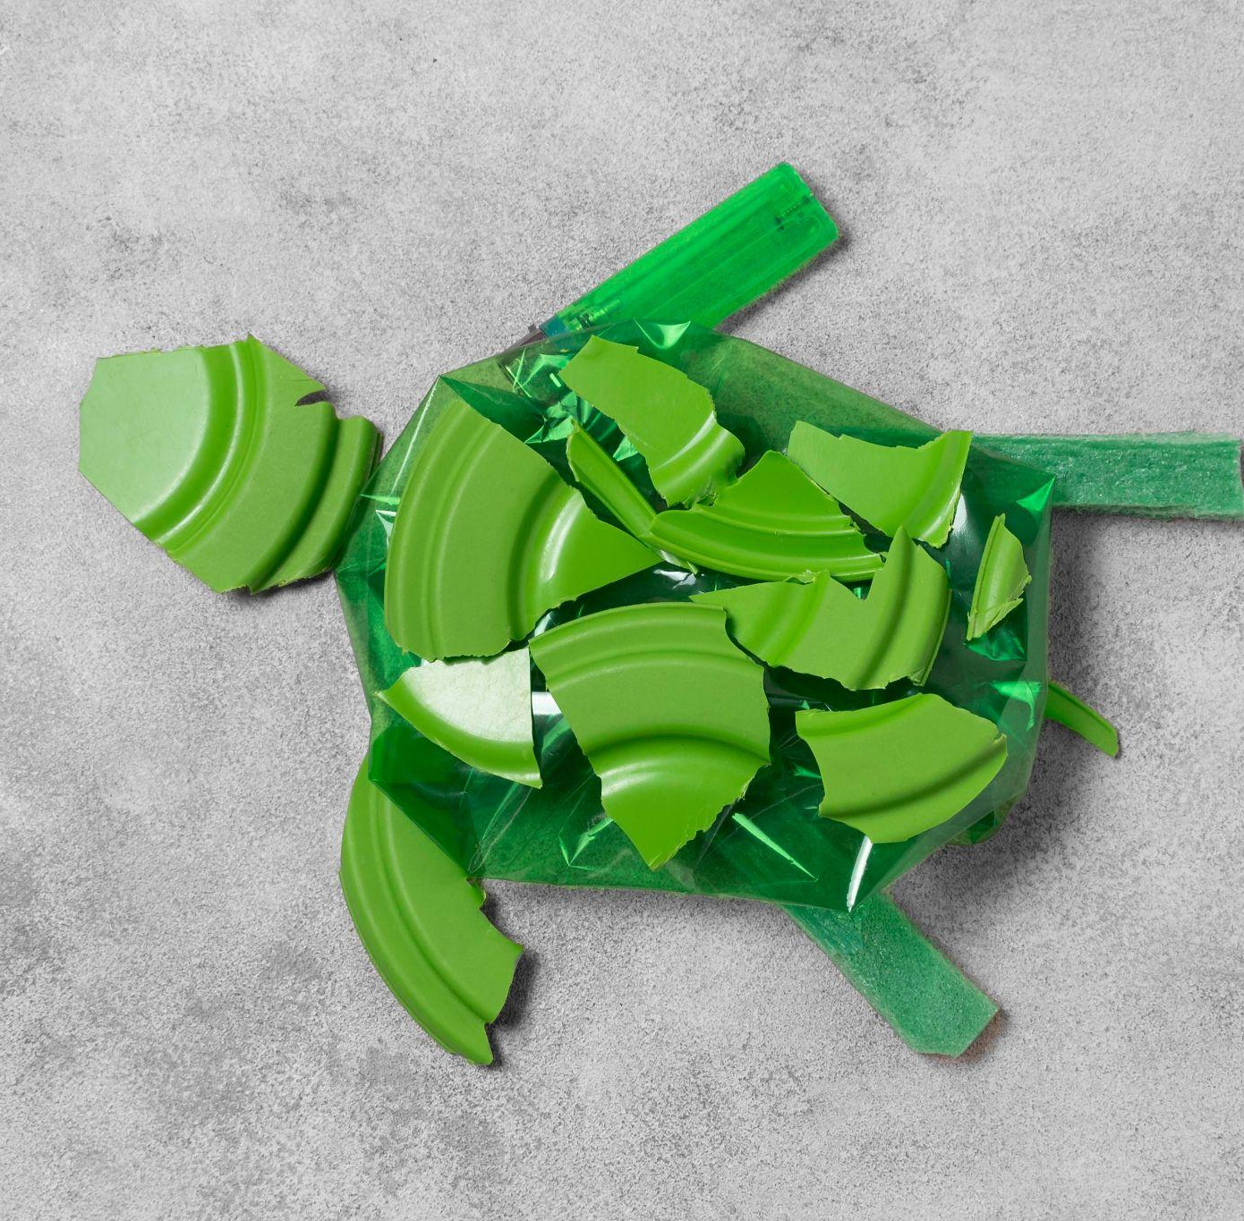
Quiz
Hoeveel letters heeft het alfabet?
Welke letter komt er na de m?
Welke letter komt er na de r?
Wat is de laatste letter van het alfabet?
Het werkblad bewaren we in het mapje van taal, deze ligt in je vak waar je naam op staat.

